Slide 1

화면정의서
업무명 |  | 이온 설비 이상 및 수명 예측 | 작성일 | 2023-11-02
업무대기능명 |  | 로그인 | 작성자 | 이승환
화면명 |  | 로그인 페이지 | 화면ID | Index.html
화면설명 |  | 로그인 및 서비스 이용 문의 접수 버튼이 있는 페이지이다.
구성요소 설명 | 1. Login : 유료 대시보드 서비스 사용 가능자임을 구분하기 위해 로그인을 통해 서비스 이용을 할 수 있도록 되어있다.
Contact 버튼 눌릴시 우리 업체로 서비스 이용 문의 접수 가능하다.

Slide 2
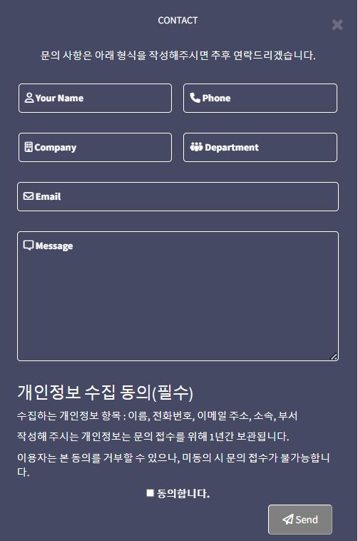
화면정의서
업무명 |  | 이온 설비 이상 및 수명 예측 | 작성일 | 2023-11-02
업무대기능명 |  | Contact | 작성자 | 이승환
화면명 |  | 서비스 접수 문의 | 화면ID | Index.html
화면설명 |  | 서비스 이용 접수 및 문의를 위한 창이다.
구성요소 설명 | Your Name : 접수자 이름 Phone : 접수자 연락처 Company : 접수자 회사명 Department : 접수자 부서명 Email : 접수자 이메일 Message : 접수 내용 작성 Send : 접수 발송
동의 버튼을 안 누를 경우 Send 버튼이 눌려지지 않는다

Slide 3
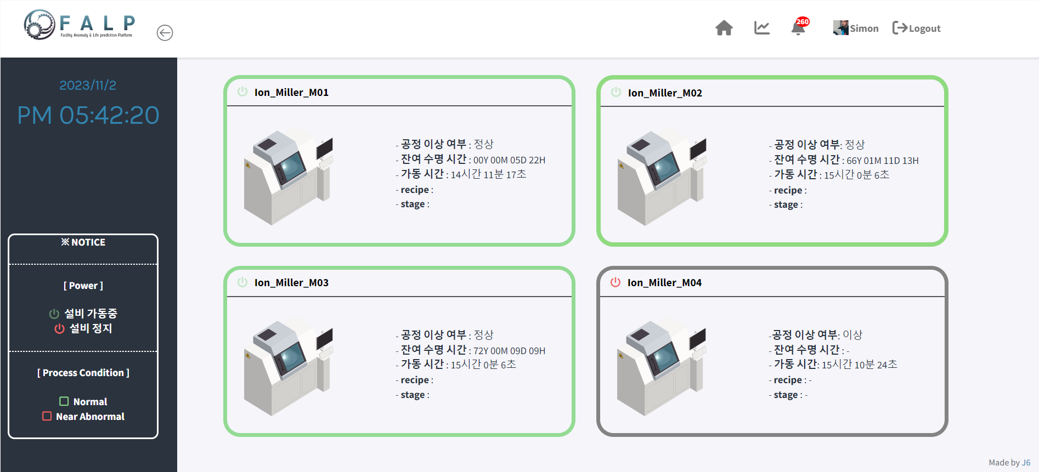
화면정의서
업무명 |  | 이온 설비 이상 및 수명 예측 | 작성일 | 2023-11-02
업무대기능명 |  | Main | 작성자 | 이승환
화면명 |  | Main 페이지 | 화면ID | main.html
화면설명 |  | 각 설비별 요약한 정보로 고장 여부, 잔여 수명, 가동시간, recipe, stage를 보임
구성요소 설명 | 각 설비 하나 하나 별로 공정 이상 여부, 잔여 수명 시간, 가동 시간, recipe, stage를 기본적으로 나타내며, 가동 여부 각 설비별 전원 버튼의 색이 초록색은 정상 빨간색은 고장으로 나타나며, 설비 이상 여부는 네모칸의 색이 초록색이면 정상, 빨간색이면 이상근접으로 나타낸다. 그리고 해당 설비를 누를시 해당 설비의 대시보드로 이동함.
좌측부터 메인페이지 버튼, 대시보드 페이지 버튼, 알람 페이지 내역 최근 5개를 보여주는 기능과 알람 상세 페이지로 이동하는 버튼, 로그인 사용자의 이름 및 누를시 profile 페이지로 이동, 로그아웃 버튼이다.

Slide 4
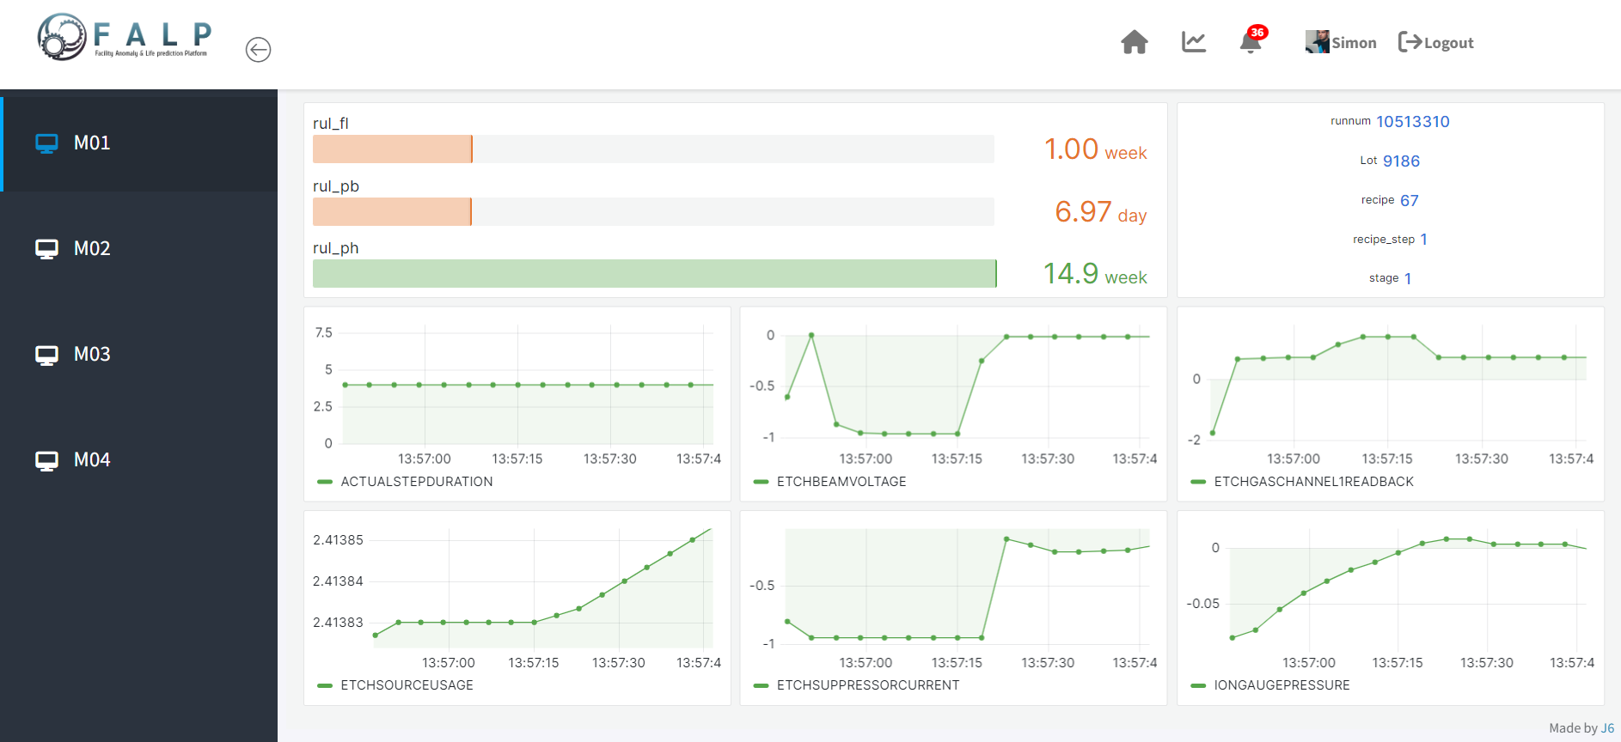
화면정의서
업무명 |  | 이온 설비 이상 및 수명 예측 | 작성일 | 2023-11-03
업무대기능명 |  | Dashboard | 작성자 | 이승환
화면명 |  | Dashboard 페이지 | 화면ID | Dashboard.html
화면설명 |  | 설비 하나당 주요 정보를 실시간으로 볼 수 있는 페이지
구성요소 설명 | 설비별 정보를 볼 수 있도록 구현된 페이지이며, 좌측 사이드 바에서 설비별로 선택을 할 수 있고, 중앙에 그라파나 그래프를 이용한 실시간 잔여 수명 및 설비 정보와 주요 변수 6개 ACTUALSTEPDURATION, ETCHBEAMVOLTAGE, ETCHGASCHANNEL1READBACK, ETCHSOURCEUSAGE, ETCHSUPPRESSORCURRENT, IONGAUGEPRESSURE에 대해 볼 수 있다.
Remaining Useful Life의 원인 3가지의 7일 14일 30일 단위로 초록 노랑 빨강으로 색이 변경되어 보이도록 함
설비의 정보를 표시함
설비의 주요변수 6개를 표시함

Slide 5
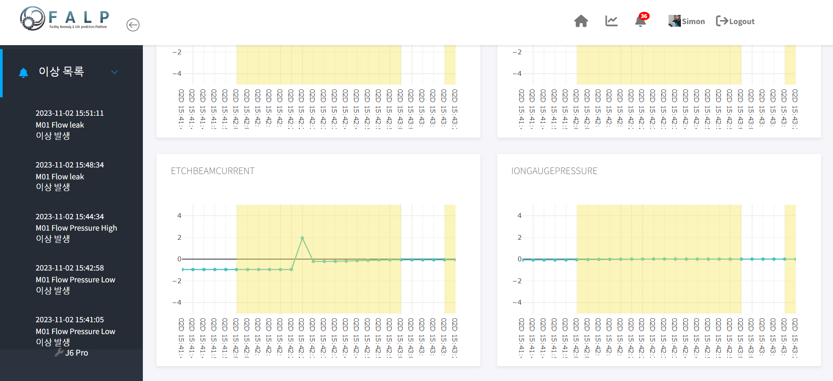

화면정의서
업무명 |  | 이온 설비 이상 및 수명 예측 | 작성일 | 2023-11-06
업무대기능명 |  | Alarm | 작성자 | 이승환
화면명 |  | 알림 상세 페이지 | 화면ID | alarm.html
화면설명 |  | 설비별 이상 예측한 알람에 대한 상세 페이지
구성요소 설명 | 설비별 이상 예측에 대한 알람을 우상단 종 아이콘에 최근 5개 까지 보이며, 좌측은 전체 이상 목록이 보이고, 중앙에는 이상 감지 된 시간의 변수들의 그래프를 나타낸다.
‘이상 목록’ 버튼을 클릭하게 되면 이상이 탐지되었던 지점의 데이터를 보여주는 페이지를 출력
설비의 주요변수의 이상 시점에 대한 plotly 그래프이다

Slide 6
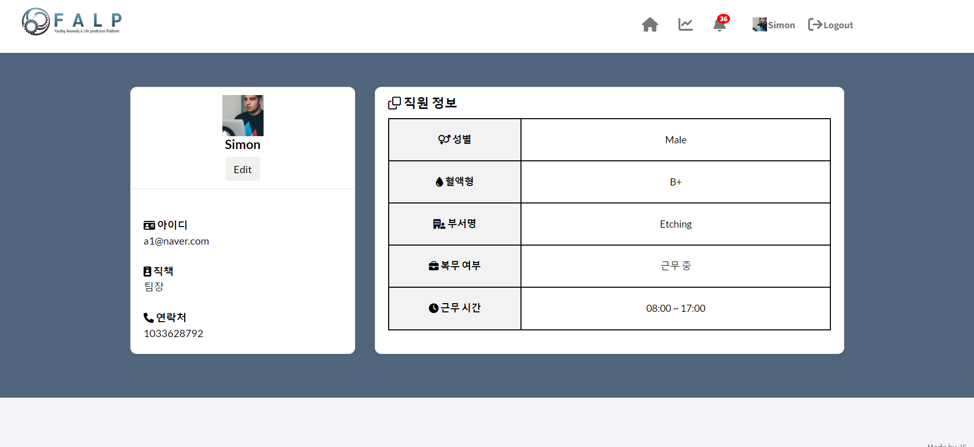

화면정의서
업무명 |  | 이온 설비 이상 및 수명 예측 | 작성일 | 2023-11-06
업무대기능명 |  | Profile | 작성자 | 이승환
화면명 |  | 프로필 페이지 | 화면ID | profile.html
화면설명 |  | 직원 정보가 들어있는 페이지
구성요소 설명 | 로그인 한 계정의 개인정보를 수정할 수 있는 버튼이 존재하며, 직원을 파악하기 위한 개인정보가 존재하는 페이지이다.
로그인 계정의 정보와 수정 버튼이 있다
‘이상 목록’ 버튼을 클릭하게 되면 이상이 탐지되었던 지점의 데이터를 보여주는 페이지를 출력
사고 시를 대비해 성별 및 혈액형 등의 직원 정보가 존재함

